Slide 1
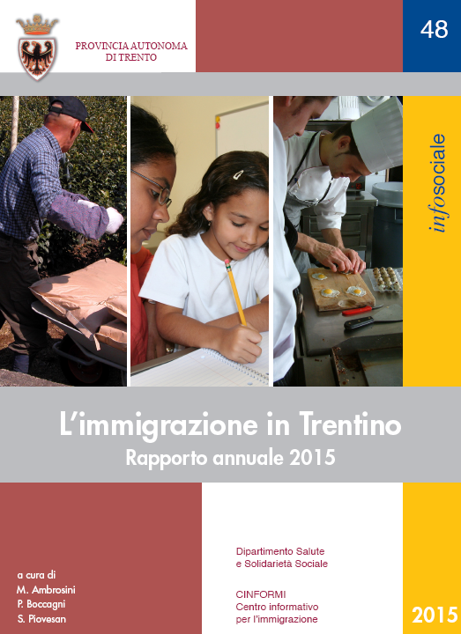
DINAMICHE E ASPETTI SALIENTI DELL’IMMIGRAZIONE
IN TRENTINO
di Serena Piovesan
CINFORMI - PAT
Trento, 11 febbraio 2016
L’immigrazione in Trentino
Rapporto annuale 2015

Slide 2
Le domande che ci poniamo sulla presenza straniera, le risposte che cerchiamo nei dati
Molteplici domande e interrogativi, dai più “semplici” ai più complessi, su svariati ambiti
Ma è ancora difficile rispondere ad alcuni di questi quesiti… e molte risposte risultano “parziali”
Non ci sono risposte semplici e sicure
Il Rapporto si pone l’obiettivo di interpretare i dati, tirando le fila dei diversi “racconti” che emergono dalle diverse fonti utilizzate, per cercare di “farci un’idea” più chiara di quello che sta accadendo, delle implicazioni del fenomeno
L’immigrazione in Trentino
Rapporto annuale 2015

Slide 3
La popolazione straniera in provincia raccontata dai dati socio-demografici
Mantiene dimensione di assoluta rilevanza, ma si contrae rispetto al 2013
Rappresenta il 9,3% della popolazione residente in provincia
Continua ad esprimere progressivo radicamento nel territorio
Sempre più a carattere “familiare”
Sempre più caratterizzata dalla stabilità del soggiorno (quota di lungo soggiornanti extra UE ha raggiunto il 66,5% nel 2014)
Caratterizzata in misura crescente dal passaggio alla cittadinanza italiana
L’immigrazione in Trentino
Rapporto annuale 2015

Slide 4
Residenti stranieri in calo in Trentino, per la prima volta
La contabilità anagrafica provinciale evidenzia, per la prima volta,
una lieve contrazione della popolazione straniera regolarmente residente nel 2014 (-1,4%)
La diminuzione della popolazione straniera osservata in provincia si contrappone alla crescita mediamente registrata nel contesto nazionale
MA
in tutte le regioni del Nord Est (tranne l’Emilia Romagna), come in alcune regioni del centro, si assiste al decremento del numero di residenti stranieri
L’immigrazione in Trentino
Rapporto annuale 2015

Slide 5
Le diverse determinanti della variazione negativa
1. saldo naturale positivo (+ 780), ma in calo
2. bilancio positivo (ma in forte calo) dei trasferimenti con l’estero (+ 1.283), accompagnato da un saldo al di sotto delle 400 unità relativo agli spostamenti all’interno dello spazio nazionale
3. riduzione di quasi 1.100 residenti stranieri dovuta al saldo legato ad iscrizioni e cancellazioni anagrafiche per altri motivi, prevalentemente di tipo amministrativo
4. cancellazione di oltre 2.000 cittadini tra le fila della popolazione straniera per l’acquisizione della cittadinanza italiana
Totale residenti stranieri 2013 50.833
Totale residenti stranieri 2014 50.104
Variazione 2014/2013: -729
L’immigrazione in Trentino
Rapporto annuale 2015

Slide 6
Il territorio attrae un po’ meno, trattiene un po’ meno…
contrazione delle iscrizioni, in particolar modo dall’estero
nel 2014 il volume delle iscrizioni dall’estero ha raggiunto il valore minimo dell’ultimo decennio. Nuove iscrizioni anagrafiche sono il 16% in meno rispetto a quelle del 2013
intensificarsi del numero di trasferimenti all’estero (sia rientri in patria che spostamenti in altri Stati esteri)
nel 2014 le cancellazioni verso l’estero sono cresciute del 5,4% , le cancellazioni verso altri territori italiani del +10%.
“Dinamismo” della popolazione straniera affievolito
MA
il bilancio “in negativo” degli stranieri può in parte essere ricondotto anche a fattori amministrativi e di tipo contabile
L’immigrazione in Trentino
Rapporto annuale 2015

Slide 7
Alcune considerazioni sul saldo naturale
Continua la contrazione della crescita naturale della popolazione straniera. Livelli di natalità si riducono, pur mantenendo incidenza importante (17%)
Nel 2014 i nuovi nati da genitori stranieri sono stati 833, il 7,9% in meno rispetto al 2013
Contrazione anche delle nascite di bambini nati da coppie con almeno un genitore straniero: -5,4%. Ma loro peso ancora elevato ( 25%)
Tasso di fecondità delle straniere, pur in marcato calo, ancora nettamente superiore a quello delle italiane
Numero medio di figli per donna, per cittadinanza della madre
Fonte: ISTAT
L’immigrazione in Trentino
Rapporto annuale 2015

Slide 8
Sui flussi in ingresso
Nuovi ingressi di non comunitari scesi del 9,2% nel 2014 (1.750)
I nuovi permessi rilasciati sono soprattutto di lungo periodo (oltre i 12 mesi nel 44% dei casi)
Si riferiscono in gran parte a motivi familiari (48% dei casi)
I motivi diversi da “lavoro” e “famiglia”, riconducibili in larga misura a migrazioni forzate, sono più numerosi di quelli per lavoro, e in forte crescita
Fonte: ISTAT
L’immigrazione in Trentino
Rapporto annuale 2015

Slide 9
Forte “europeizzazione” delle presenze
Proviene da uno Stato europeo il 66% di tutti gli stranieri residenti. Quota maggioritaria rappresentata da provenienze (non comunitarie) da Europa centro-orientale. Componente comunitaria al 29%.
Continente africano rimane il secondo territorio d’origine, ma con peso percentuale sul totale dei residenti stranieri in calo. In termini assoluti subisce una perdita pari a 480 unità
Romania ancora principale paese di provenienza (21% dei residenti stranieri), in crescita.
In calo le altre principali nazionalità, ad eccezione del Pakistan
Prime 5 collettività (2014)
Cittadinanza | Residenti | Var. % 2014/2013
1. Romania | 10.316 | +3,0
2. Albania | 6.842 | -2,2
3. Marocco | 4.354 | -6,4
4. Macedonia | 3.085 | -4,1
5. Moldova | 2.918 | -1,8
Totale | 50.104 | -1,4
Fonte: ISTAT
L’immigrazione in Trentino
Rapporto annuale 2015

Slide 10
Gli andamenti contrastanti nel mercato del lavoro provinciale
I dati ISTAT-Rfl indicano per la prima volta una contrazione dell’occupazione non stagionale (-1.000 unità, da addebitarsi alla componente maschile)
Le assunzioni di stranieri nel 2014 sono complessivamente stazionarie (-0,5%). In perdita (ormai da anni) industria (-7%) e terziario (-3%). Diminuiscono i posti relativamente stabili (tempo indeterminato -12%)
Le assunzioni di stranieri nei primi sei mesi del 2015 indicano invece tendenze espansive (+2,3%)
Tengono il lavoro domestico e l’assistenza agli anziani. È straniero l’81% degli occupati nel settore. Nel tempo, marcato passaggio dalle mansioni di collaboratrice familiare a quella di assistente
L’immigrazione in Trentino
Rapporto annuale 2015

Slide 11
Aldilà delle tendenze, la manodopera straniera rimane necessaria
Incidenza delle assunzioni di stranieri, confronto 2007-2014
Fonte: Cinformi su dati Osservatorio mercato del lavoro PAT
L’immigrazione in Trentino
Rapporto annuale 2015

Slide 12
Un bilancio complessivo della presenza straniera nel sistema scolastico
Prosegue trend di crescita degli alunni stranieri, pur con incremento molto modesto rispetto al passato (+1,9%)
Nell’a.s. 2014/2015 sono circa 9.700, l’11,9% del totale
Quasi due terzi di loro sono nati in Italia (il 90% nelle scuole dell’infanzia)
Crescita degli stranieri attribuibile esclusivamente ai nati in Italia (+8%). Si riduce del 6% la componente dei nati all’estero
Ancora ampio il gap italiani/stranieri relativamente alla regolarità dei percorsi di studio, soprattutto nelle secondarie di II grado (83% di regolari vs 45%)
Gap pesante anche relativamente ai voti conseguiti all’esame di maturità: voto superiore a 90 per il 14% degli italiani vs 4% degli stranieri
L’immigrazione in Trentino
Rapporto annuale 2015

Slide 13
I contenuti del Rapporto 2015
Introduzione: il fenomeno dell’insediamento delle famiglie immigrate
Prima parte: Coordinate socio-demografiche delle presenze straniere in provincia – Accesso e partecipazione degli stranieri al mercato abitativo, alla scuola, ai servizi sanitari; indicatori sui comportamenti devianti – Cittadinanza economica dei migranti
Seconda parte: Traiettorie scolastiche degli studenti stranieri – Pratica del cricket tra gli adolescenti di origine pakistana – Progetti di accoglienza e tutela di migranti forzati in provincia – Pratica religiosa tra gli immigrati africani – Salute orale nei bambini italiani e stranieri
L’immigrazione in Trentino
Rapporto annuale 2015

